Slide 1
Variablat dhe Tipet e te dhenave
Leksioni 02

Slide 2
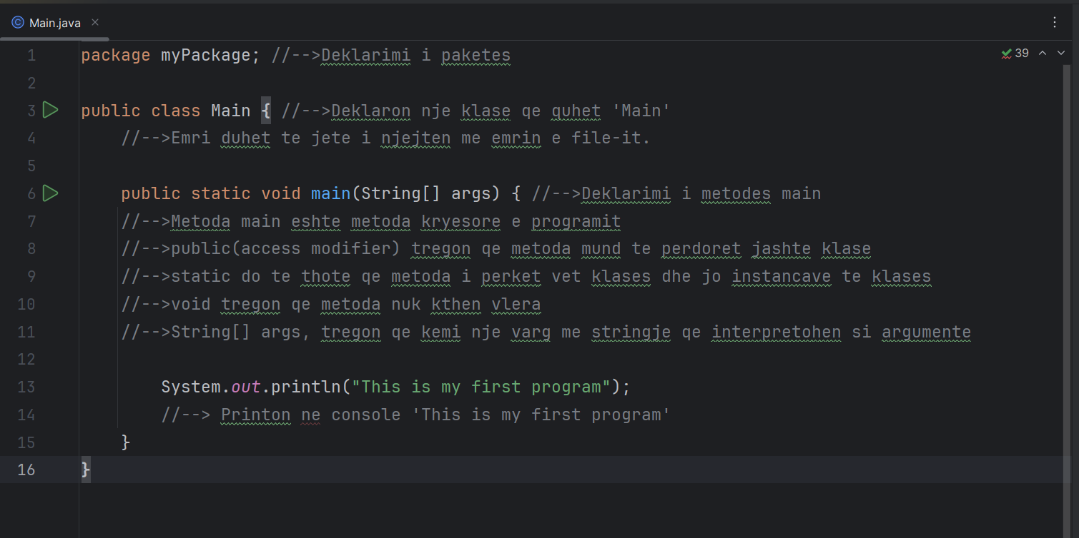
Introduction

Slide 3

Variable
-Eshtë si një kuti e cila permban nje vlerë brënda saj.
-Variablat përdoren për të ruajtur dhe manipuluar të dhëna në programet Java.
Struktura per te krijuar nje variable:

Slide 4
Data Types
Primitive Data Type
Reference Data Type
1
2

Slide 5
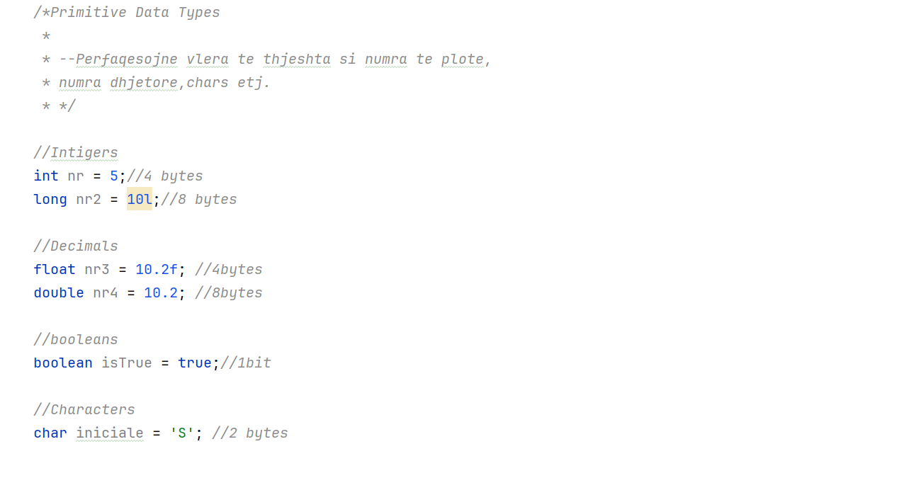
Primitive Data Types

Slide 6
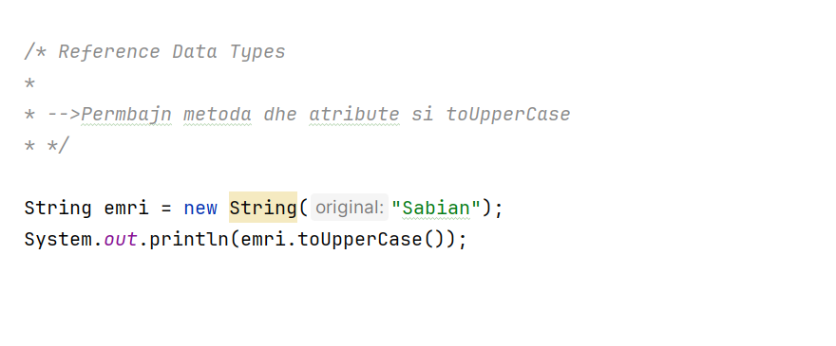
Reference Data Types

Slide 7
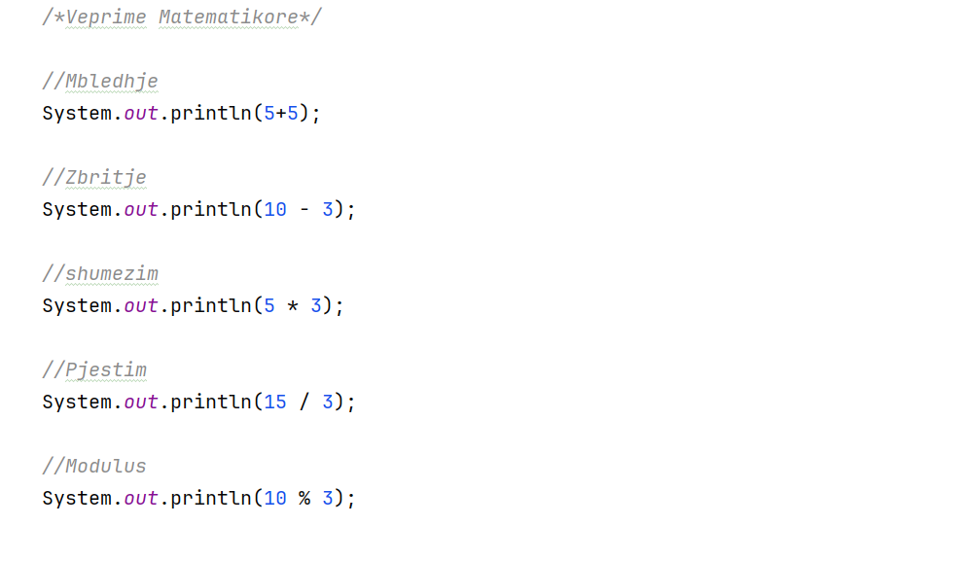
Veprime Aritmetike

Slide 8
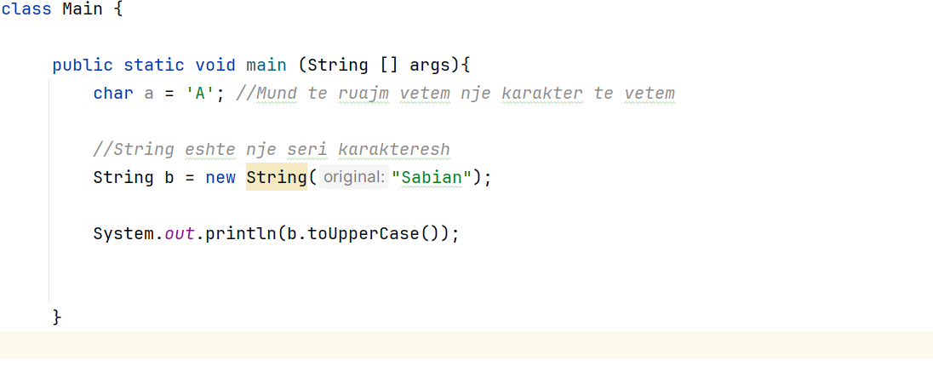
String Class

Slide 9
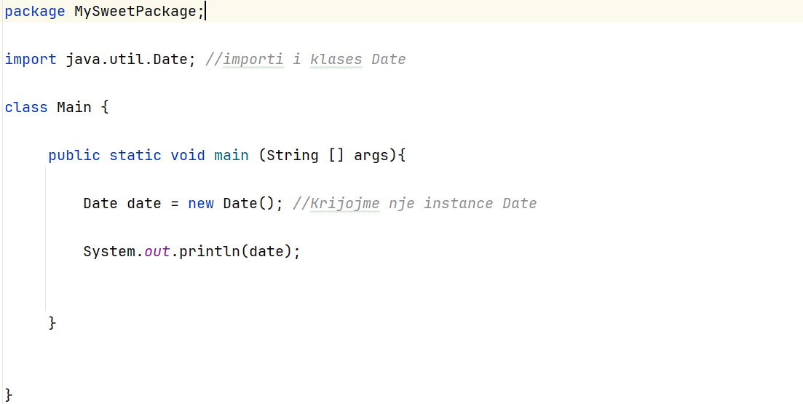
Import keyword

Slide 10
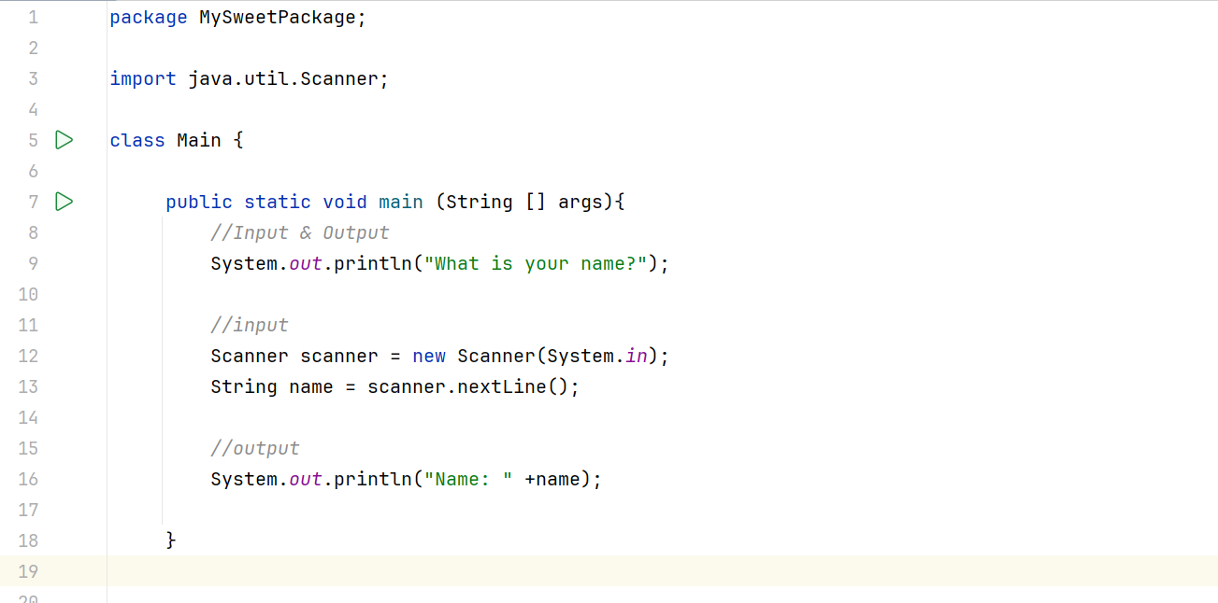
Input & Output

Slide 11
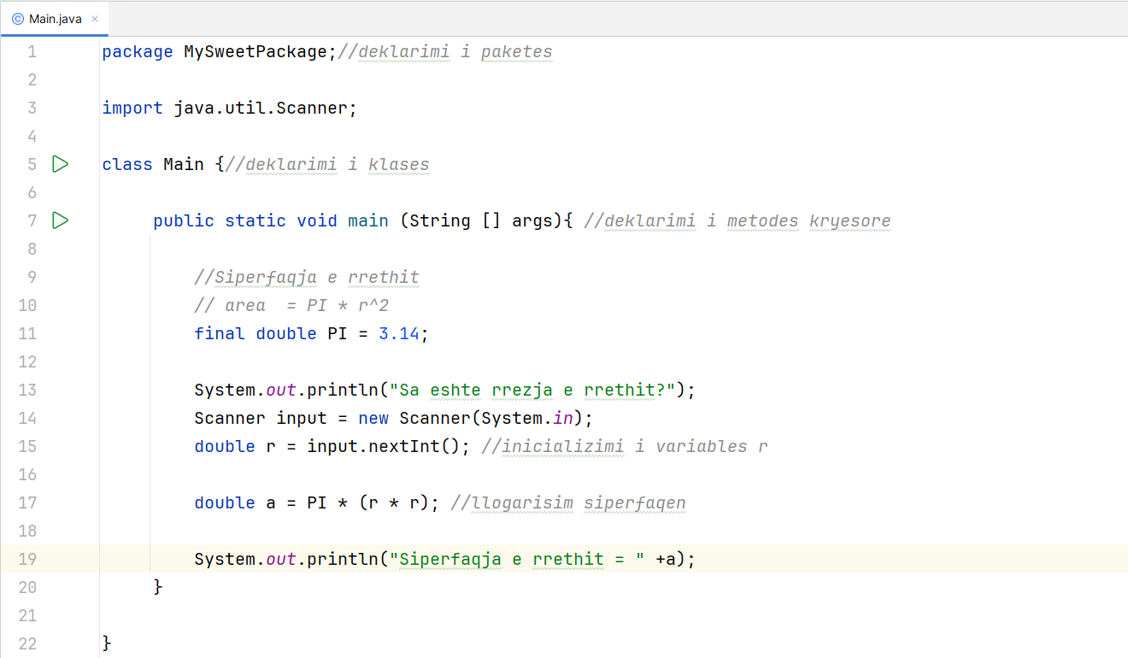
Shembull : Siperfaqja e rrethit

Slide 12
Ushtrimi 1
Krijo nje program I cili printon ne console “Hello World!”
->Duhet te shpjegoni cdo rresht te programit me komente.

Slide 13
Ushtrimi 2
Shkruaj nje program ne java I cili printon shumen e 2 numrave te plote.
Pershembull: 2 + 2 = 4

Slide 14
Ushtrimi 3
Shkruaj nje program ne java I cili printon pjestimin e 2 numrave te plote.
Shembull:
10 / 2
Output = 5

Slide 15
Ushtrimi 4
Shkruaj nje program ne java I cili, mer si input nga useri 2 numra dhe rezultati qe printon ne console duhet te jete shumezimi I ketyre numrave.
Shembull:
2 * 15
Output: Prodhimi I shumezimit te numrit 2 me 15 eshte : 30.

Slide 16
Ushtrimi 5
Shkruani një program në Java që merr si input gjatësinë e anës së katrorit dhe pastaj printon në console siperfaqen e katrorit duke përdorur këtë gjatësi si vlerë.
Shembull:
a = 4
Output: Siperfaqja e katrorit me gjatesi 4 eshte 16.

Slide 17
Ushtrimi 6
Shkruaj nje program I cili printon ne console daten aktuale.
Output: Data sot : data sot: Fri Feb 09 20:50:19 CET 2024.

Slide 18
Ushtrimi 7
Shkruaj nje program I cili mer si input emrin tend , dhe e printon ate ne console me shkronja kapitale.
Shembull:
Input = Sabian
Output: SABIAN.

Slide 19
Ushtrimi 8
Shkruaj nje program I cili mer si input 2 numra, programi kryen te gjitha veprimet aritmetike me keta numra:
a + b
a – b
a * b
a / b
Shembull:
a = 2 , b = 2
Output:
a + b = 4
a – b = 0
a * b = 4
a / b = 1

